Slide 1







Αριθμός έργου: 101056515
Ενότητα 3
Το έργο αυτό χρηματοδοτήθηκε με την υποστήριξη της Ευρωπαϊκής Επιτροπής. Η παρούσα δημοσίευση αντικατοπτρίζει τις απόψεις μόνο του συγγραφέα και η Επιτροπή δεν μπορεί να θεωρηθεί υπεύθυνη για οποιαδήποτε χρήση των πληροφοριών που περιέχονται σε αυτήν.

Slide 2

ΕΝΟΤΗΤΑ 3.1
Ενσωμάτωση περιεχομένου

Slide 3

01.
Ενσωμάτωση περιεχομένου
Εισαγωγή
02.
Διεύρυνση των προοπτικών των φοιτητών
03.
Διεπιστημονική προσέγγιση

Slide 4
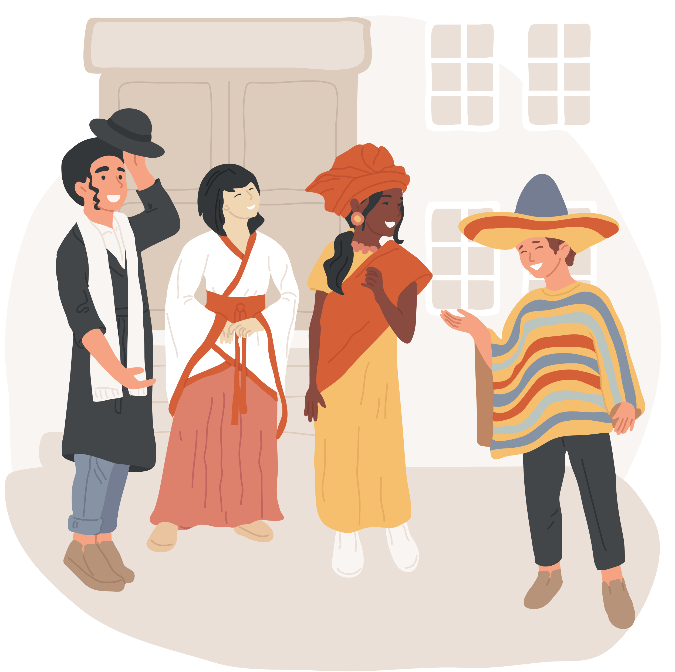





Μαθήματα φυσικών επιστημών που ενσωματώνουν συνεισφορές από διαφορετικές κουλτούρες
Λογοτεχνία & αφήγηση με πολλαπλές προοπτικές
  3.1.1 Παραδείγματα και μέθοδοι
Εξερεύνηση της τέχνης και της μουσικής σε όλες τις κουλτούρες
Ιστορικές μελέτες περίπτωσης που αναδεικνύουν περιθωριοποιημένες φωνές
Σχέδια Κοινωνικών Σπουδών για την Πολιτιστική Ποικιλομορφία & την Παγκόσμια Αλληλεξάρτηση

Slide 5



Λογοτεχνία & αφήγηση με πολλαπλές προοπτικές
Συνδέεται με την πολυπλοκότητα και την κριτική σκέψη
Η αφήγηση δείχνει ποικίλες πολιτισμικές προοπτικές, κοινωνικές νόρμες και ιστορικά συμφραζόμενα
Η συγκριτική ανάλυση ενισχύει την κριτική σκέψη

Slide 6
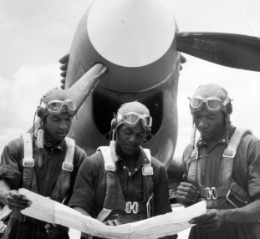

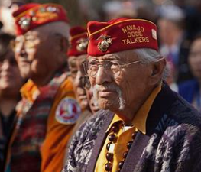
Ιστορικές μελέτες περίπτωσης που αναδεικνύουν περιθωριοποιημένες φωνές
Συνδέεται με την πολυπλοκότητα και την κριτική σκέψη
Κατανόηση των ανισοτήτων και της κοινωνικής δυναμικής
Προώθηση της κριτικής σκέψης και της διαφοροποιημένης θεώρησης της ιστορίας

Slide 7

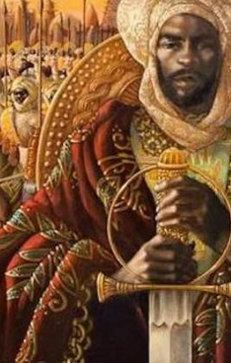
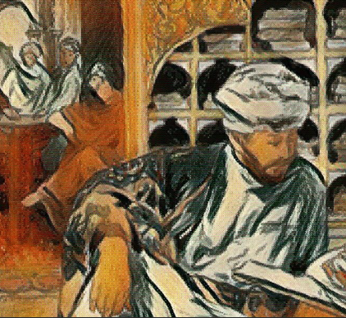
Σχέδια Κοινωνικών Σπουδών για την πολιτιστική ποικιλομορφία και την παγκόσμια αλληλεξάρτηση
Συνδέεται με την πολυπλοκότητα και την κριτική σκέψη:
Συμβολή των πολιτισμών στην παγκόσμια πρόοδο και αλληλεξάρτηση
Ανάπτυξη βαθιάς κατανόησης των παγκόσμιων ζητημάτων και της πολιτισμικής ποικιλομορφίας

Slide 8

Μαθήματα φυσικών επιστημών που ενσωματώνουν συνεισφορές από διαφορετικές κουλτούρες
+
Συνδέεται με την πολυπλοκότητα και την κριτική σκέψη:
Επιστημονική διαμόρφωση από πολλαπλούς πολιτισμούς
Κριτική σκέψη για την επίλυση προβλημάτων και τη δημιουργία γνώσης σε όλες τις κοινωνίες

Slide 9
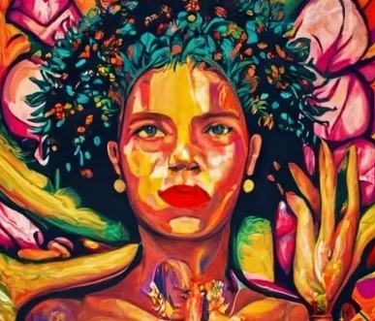
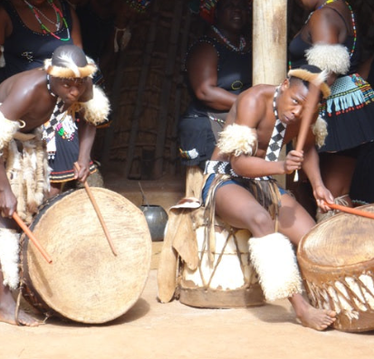
Εξερεύνηση της τέχνης και της μουσικής σε όλες τις κουλτούρες
Συνδέεται με την πολυπλοκότητα και την κριτική σκέψη:
Κατανοήστε την πολυπλοκότητα της ανθρώπινης έκφρασης
Ο ρόλος του πολιτισμού στη διαμόρφωση της ταυτότητας, της κοινότητας και της κοσμοθεωρίας

Slide 10

Διεπιστημονική προσέγγιση
Σχέδιο μαθήματος με διαφορετική και πολιτιστική προοπτική
Εμπλέκουν τους μαθητές σε κριτική ανάλυση και συζητήσεις
Κάντε τη μάθηση πιο σχετική
Προώθηση της ενσυναίσθησης, της κατανόησης και του σεβασμού

Slide 11

Διεπιστημονική προσέγγιση
Προκλήσεις και περιορισμοί

Slide 12
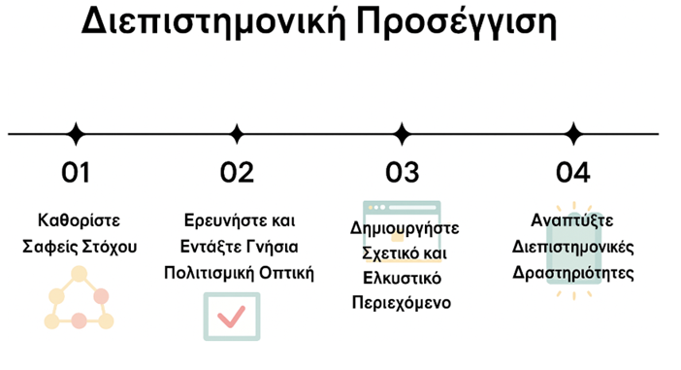

Slide 13
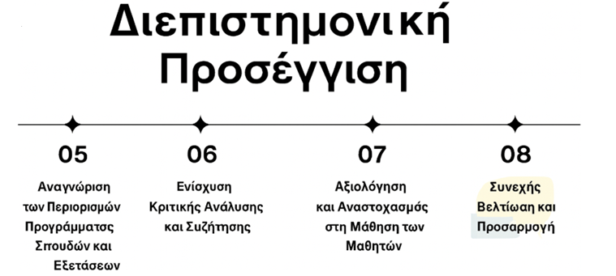

Slide 14

Καθορισμός σαφών στόχων
Καθορίστε τι πρέπει να μαθαίνουν οι μαθητές για την πολιτισμική ποικιλομορφία και την κοινωνική δικαιοσύνη.
Ενέργειες: Θέστε συγκεκριμένους και μετρήσιμους στόχους

Slide 15

Έρευνα και ενσωμάτωση αυθεντικών πολιτιστικών προοπτικών
Διασφαλίστε ότι το περιεχόμενο αντικατοπτρίζει ακριβείς και με σεβασμό πολιτιστικές αναπαραστάσεις.
Ενέργειες: Χρήση αξιόπιστων πηγών και διαβούλευση με πολιτιστικούς εμπειρογνώμονες ή μέλη της κοινότητας για τη συλλογή αυθεντικού υλικού

Slide 16

Δημιουργήστε σχετικό και ελκυστικό περιεχόμενο
Κάντε το περιεχόμενο σχετικό με τη ζωή και τις εμπειρίες των μαθητών.
Ενέργειες: Σχεδιασμός σχεδίων μαθημάτων που συνδέουν τις πολιτισμικές προοπτικές με τις προσωπικές εμπειρίες των μαθητών και τα τρέχοντα γεγονότα

Slide 17

Ανάπτυξη διεπιστημονικών δραστηριοτήτων
Ενθαρρύνετε τους μαθητές να εξερευνήσουν τις πολιτισμικές προοπτικές μέσα από πολλαπλούς φακούς.
Ενέργειες: Σχεδιάστε διεπιστημονικές δραστηριότητες που ευθυγραμμίζονται φυσικά με τα βασικά θέματα των εξετάσεων.

Slide 18

Αναγνώριση των περιορισμών του προγράμματος σπουδών και των εξετάσεων
Αναγνωρίστε τους περιορισμούς που θέτουν οι εξεταστικές χρονιές με υψηλά διακυβεύματα.
Ενέργειες: Αντί να θεωρείτε το διαφορετικό περιεχόμενο ως συμπληρωματικό, δείξτε πώς μπορεί να ενισχύσει την κατανόηση της βασικής εξεταστέας ύλης.

Slide 19

Foster Κριτική ανάλυση και συζήτηση
Ανάπτυξη των δεξιοτήτων κριτικής σκέψης των μαθητών και ενθάρρυνση του ανοιχτού διαλόγου σχετικά με τη διαφορετικότητα και την κοινωνική δικαιοσύνη.
Ενέργειες: Χρησιμοποιήστε δραστηριότητες που ενσωματώνουν δεξιότητες που σχετίζονται με τις εξετάσεις, ενώ παράλληλα προωθούν την ανοιχτή συζήτηση.

Slide 20

Αξιολόγηση και αναστοχασμός της μάθησης των μαθητών
Αξιολογήστε πόσο καλά οι μαθητές έχουν ασχοληθεί με διαφορετικές προοπτικές και έχουν αναπτύξει δεξιότητες κριτικής σκέψης.
Ενέργειες: Χρησιμοποιήστε μεθόδους αξιολόγησης όπως έργα, παρουσιάσεις και αναστοχαστικά δοκίμια που μπορούν να χρησιμεύσουν και ως προετοιμασία για εξετάσεις.

Slide 21

Συνεχής βελτίωση και προσαρμογή
Διασφαλίστε ότι τα σχέδια μαθήματος παραμένουν σχετικά και αποτελεσματικά στη διδασκαλία της πολιτισμικής ποικιλομορφίας, ενώ παράλληλα καλύπτουν τις ανάγκες του προγράμματος σπουδών.
Ενέργειες: Συγκεντρώστε ανατροφοδότηση από μαθητές και συναδέλφους σχετικά με την αποτελεσματικότητα των σχεδίων μαθήματος.

Slide 22



ΣΥΝΟΨΊΖΟΝΤΑΣ ΤΑ ΠΑΝΤΑ!

Slide 23
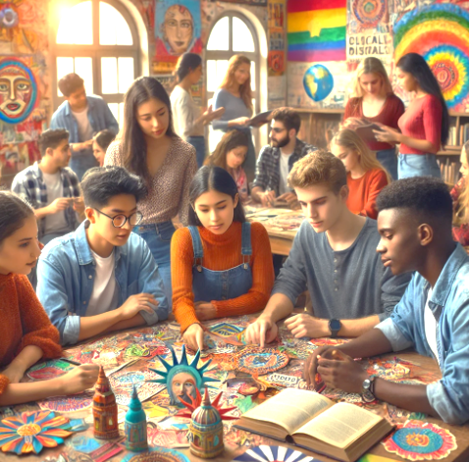
Ερώτηση 1
Ποιος είναι ο κύριος στόχος της ενσωμάτωσης της διαφορετικής πολιτισμικής προοπτικής στα διαθεματικά σχέδια μαθημάτων;
α) Να διδάξουν στους μαθητές διάφορα ιστορικά γεγονότα
β. Προώθηση της ενσυναίσθησης, της κριτικής σκέψης και της κοινωνικής δικαιοσύνης
γ) Προετοιμασία των μαθητών για τις εξετάσεις χωρίς να λαμβάνεται υπόψη η διαφορετικότητα
δ) Να επικεντρωθεί αποκλειστικά στη βελτίωση των γλωσσικών και μαθηματικών δεξιοτήτων

Slide 24

Σας ευχαριστώ ☺
Ερωτήσεις;
Στοιχεία επικοινωνίας
Όνομα
Ηλεκτρονικό ταχυδρομείο
Ιστοσελίδα
Το έργο αυτό χρηματοδοτήθηκε με την υποστήριξη της Ευρωπαϊκής Επιτροπής. Η παρούσα δημοσίευση αντικατοπτρίζει τις απόψεις μόνο του συγγραφέα και η Επιτροπή δεν μπορεί να θεωρηθεί υπεύθυνη για οποιαδήποτε χρήση των πληροφοριών που περιέχονται σε αυτήν.

